Slide 1


비주얼 아이데이션 전개
2024.10.02 김윤경

Slide 2
사이트 구축 목적 및 주요 사용자
<카페 “바자르”의 브랜드 홍보>
이색적인 색채와 문화를 경험할 수 있는 카페 “바자르”의 개성 과 호기심을 자극 할수 있는 내용을 담은 사이트를 구축하여야 한다.
01
<카페의 메뉴,위치,정보 제공>
라운지 카페 로서의 메뉴소개 가 되어야 한다. 메뉴는 커피 와 푸드 가 있으며 고객에게 위치 와 영업시간 공지 그리고 이벤트 와 고객의 문의를 받을 수 있는 창구가 되어야 한다.
02
< 주요 고객층 >
“바자르＂는 고급 라운지 카페 이므로 주로 30대 에서 50대 여성과 남성을 주요 고객층으로 한다.
이중 mz세대는 스마트폰을 통한 정보력과 구매력으로 트랜드를 선호하는 세대가 되었다. 이들은 감각있는 장소와 공간을 경험하기를 즐긴다.
03

Slide 3
메뉴구성
Café Bazar
Bazar Coffee story Menu Place Event & News Customer & Service
1.Bazar스토리
2.멤버쉽 소개
1.커피원두 소개
2.로스팅 소개
3.추출 소개
1.음료
2.베이커리
3.푸드
4.상품
1. 카페 주소
2. 지도 및 교통
3. 전화번호
1.Event
2. News
1. 고객센터
2. 고객문의
3. 예약 및 주문

Slide 4
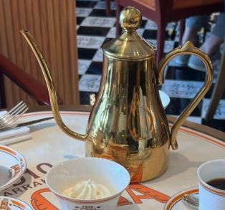

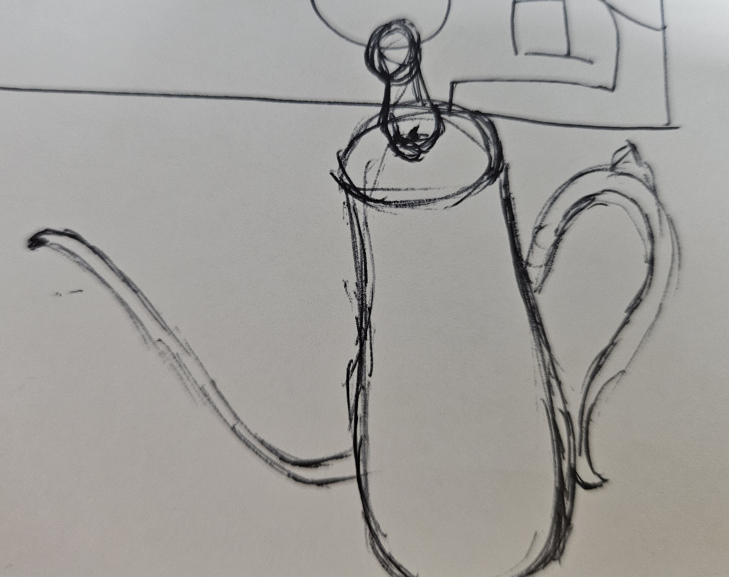
카페 바자르 로고:
Café Bazar
모로코 왕실의 여유로운 티타임 과 이슬람의 독특한 문화를 상징하는 주둥이가 긴 이슬람식의 황동 주전자의 실루엣을 사용한 로고를 만들었습니다.
Cafe Bazar: relaxed tea time for the Moroccan royal family

Slide 5
카페 바자르 로고:
Café Bazar
Cafe Bazar: relaxed tea time for the Moroccan royal family
모로코 왕실의 여유로운 티타임을 상징하기 위한 클래식한 영문폰트 사용

Slide 6
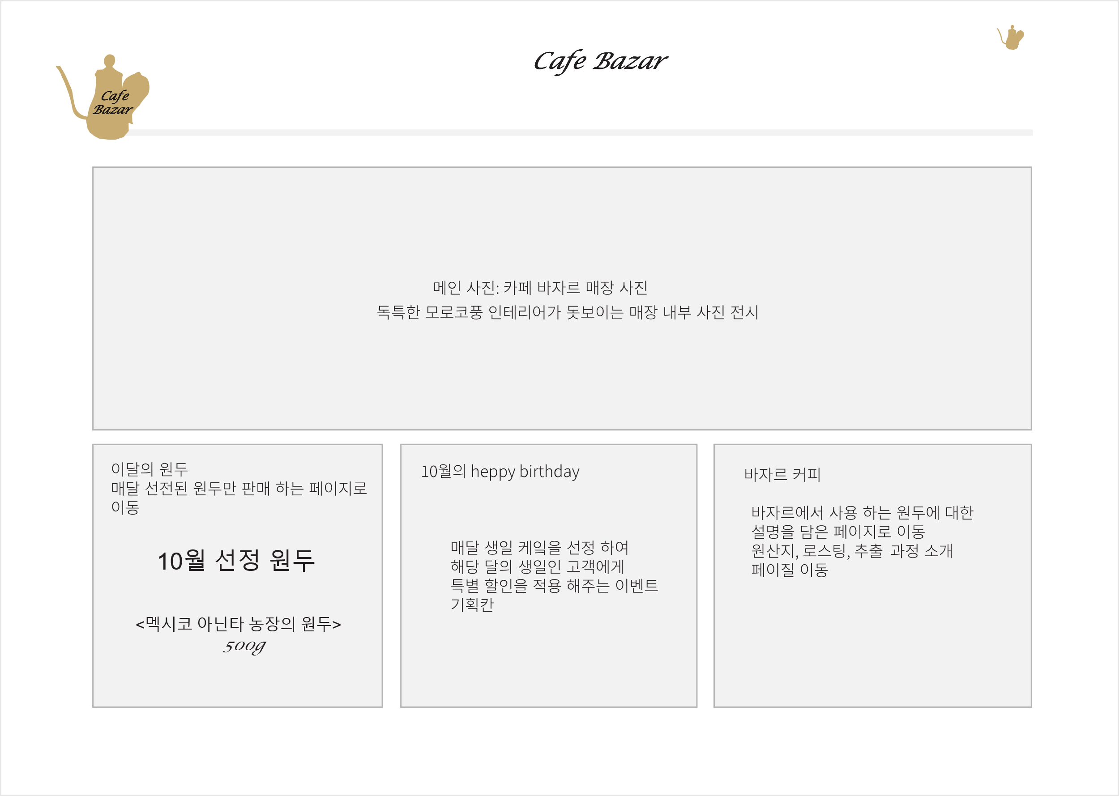
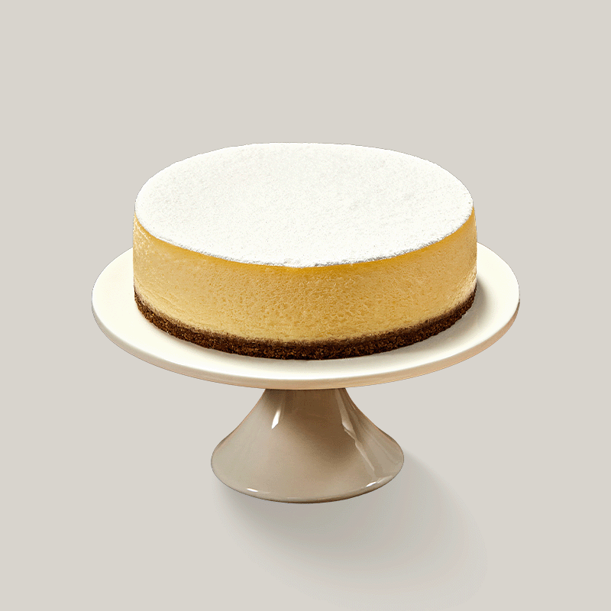
카페 바자르 사이트 스케치:
Bazar Coffee story Menu Place Event & News Customer & Service

Slide 7
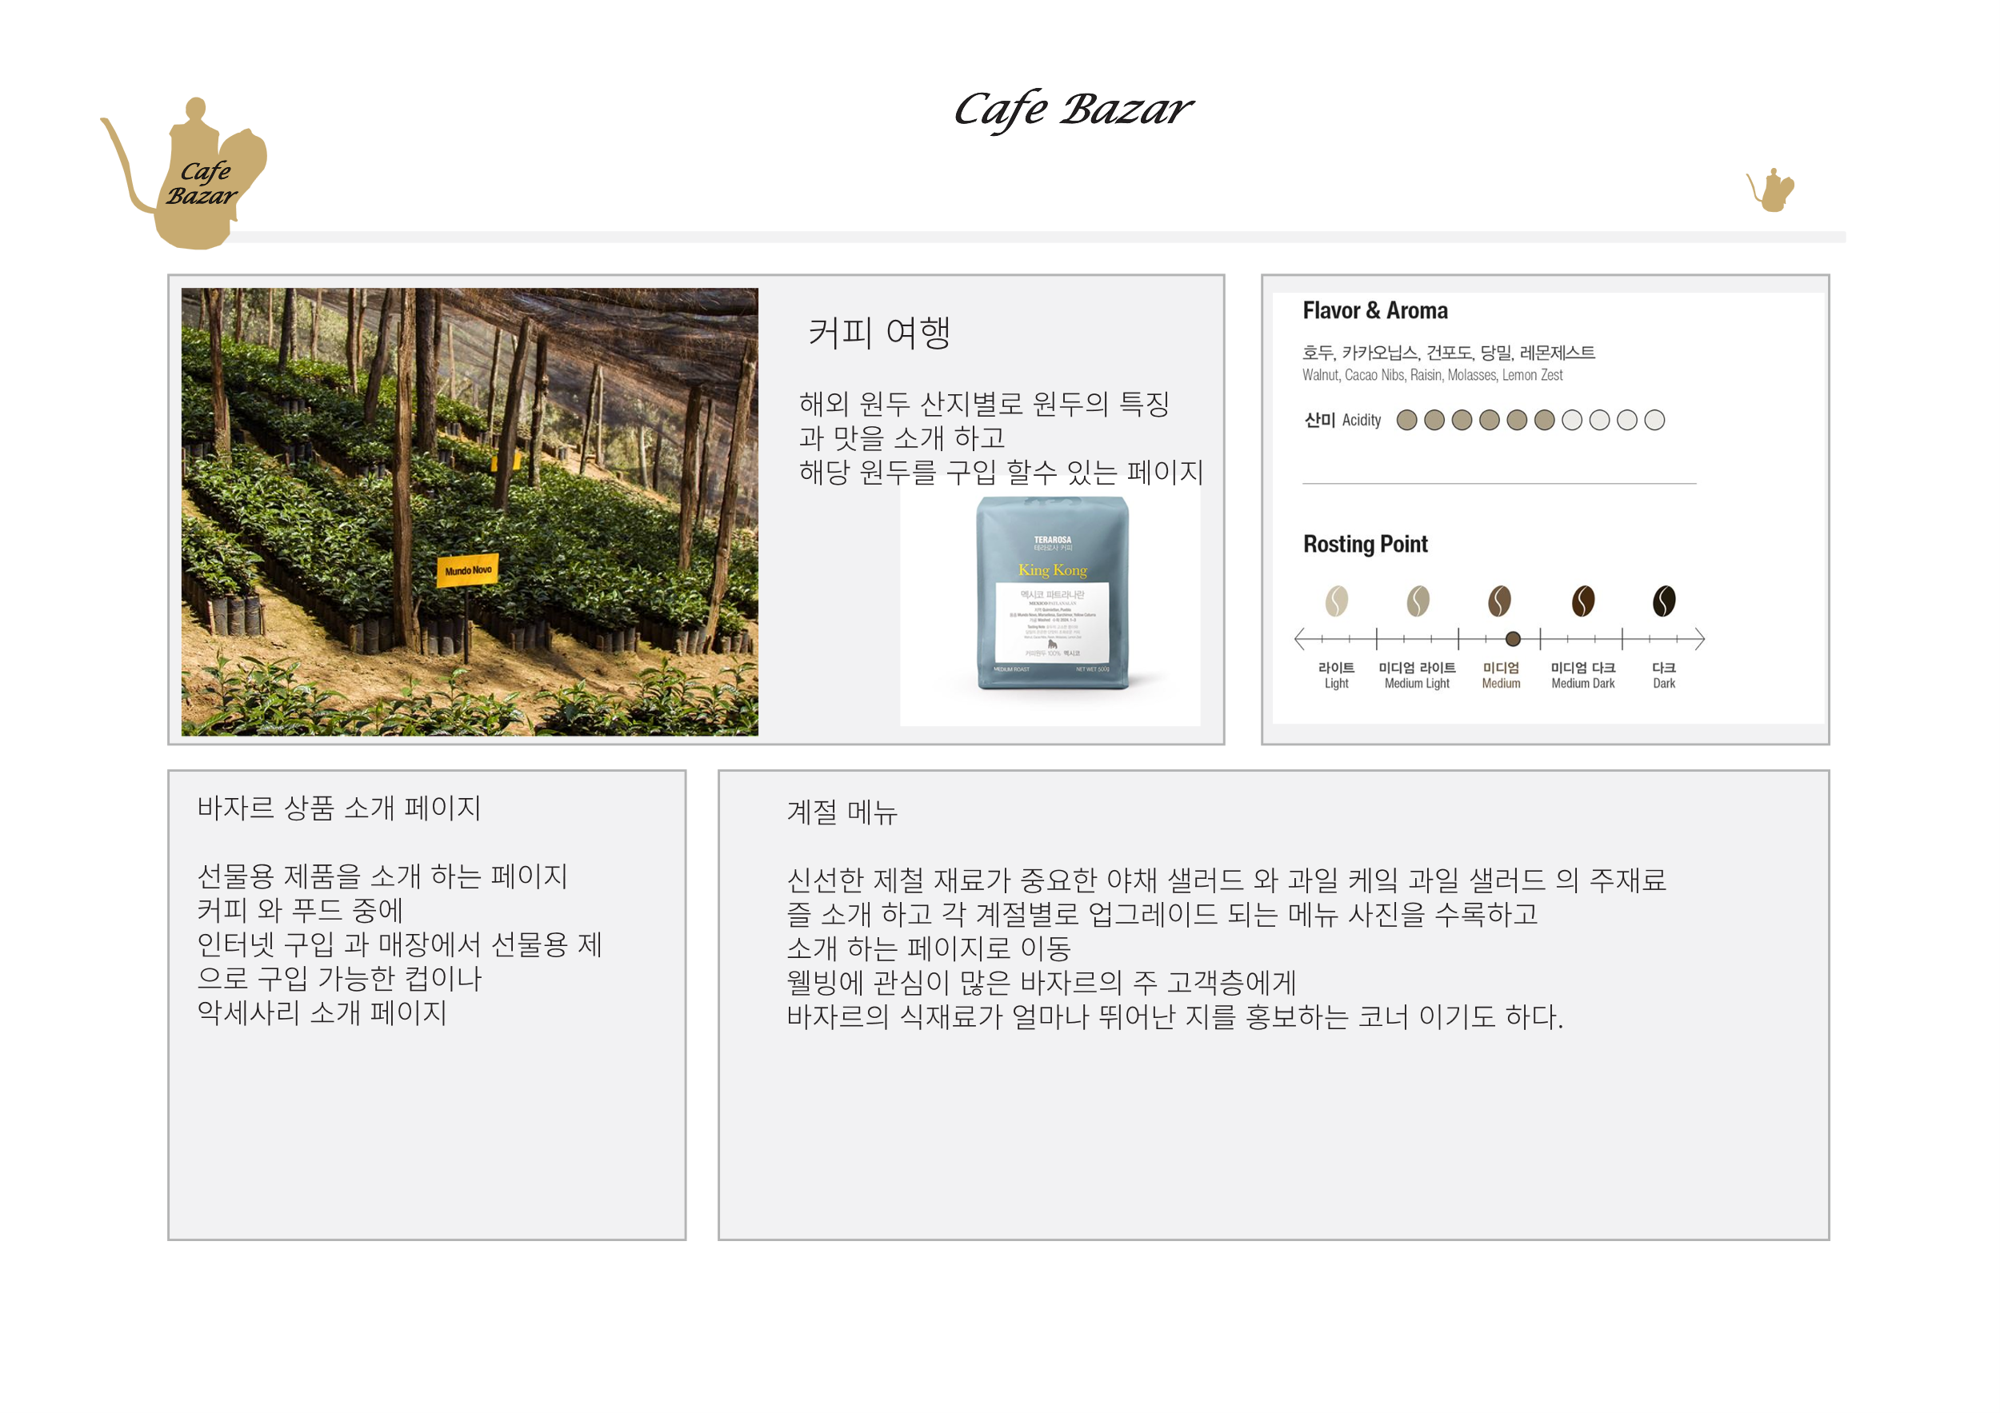
카페 바자르 사이트 스케치:

